Slide 1

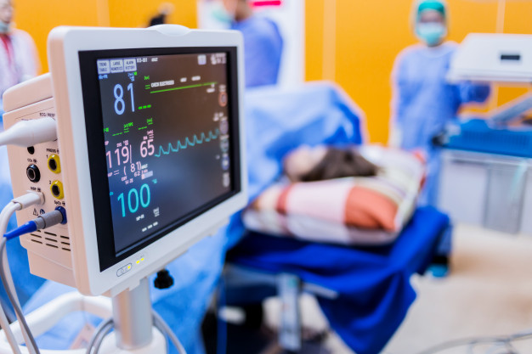

دستگاه دریافت نوار قلب و تحلیل سیگنال ECG دیوایس پوشیدنی نوار قلب و ضربان
دانشگاه صنعتی امیرکبیر
تیم ما :
سیدمحمدصالح میرزاطباطبایی، امین سرخی لله لو ، محمدمهدی شجاعی فر، سپهر قمری، درسا نظری
پروژه ی درس ابزار دقیق استاد دکتر شریفی

Slide 2
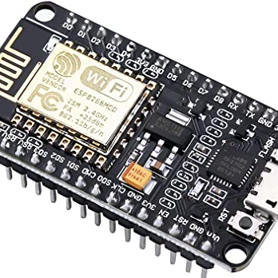
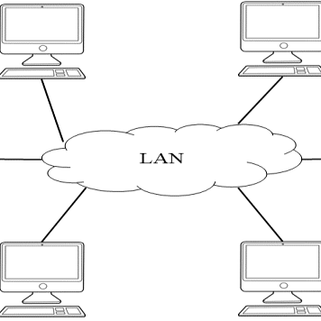
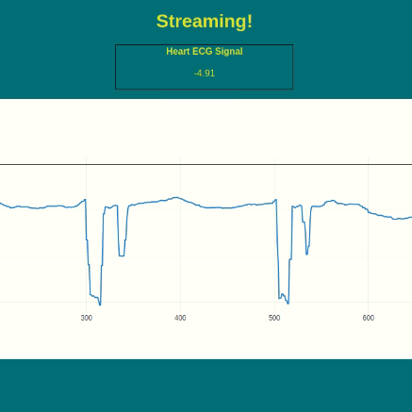
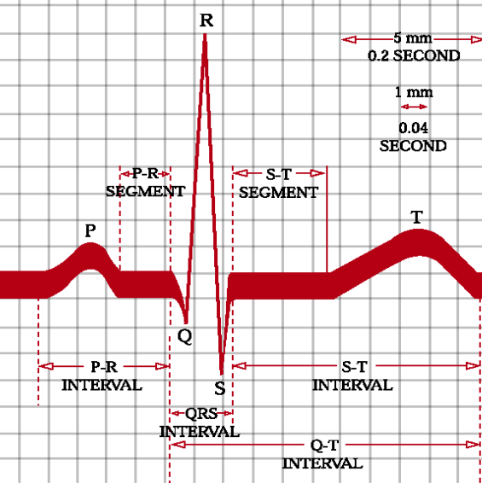
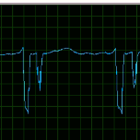
بخش های مختلف دستگاه
سرویس thingsboard
ارسال سیگنال به شبکه
نمایش سیگنال در صفحه وب
تحلیل سیگنال
ارسال اطلاعات به رزبری پای
استخراج داده های واقعی از فیلترهای انالوگ و ارسال داده های از طریق ماژول esp8266 و نمایش داده ها بر روی سرویس thingsboard
داده های ارسال شده به رزبری پای به صورت ریل تایم و بدون هیچ اروری در شبکه قابل دریافت می باشند
داده های دریافت شده که نشان دهنده مقادیر سیگنال می باشد به صورت ریل تایم پلات می شوند
سیگنال های واقعی اندازه گیری شده، توسط این بخش تحلیل می شود تا داده های مناسب از ان استخراج شود.
داده های اندازه گیری شده توسط سنسورهای واقعی، در نرم افزار پروتئوس شبیه سازی شده و با استفاده از اردوینو به رزبری پای ارسال شده است

Slide 3
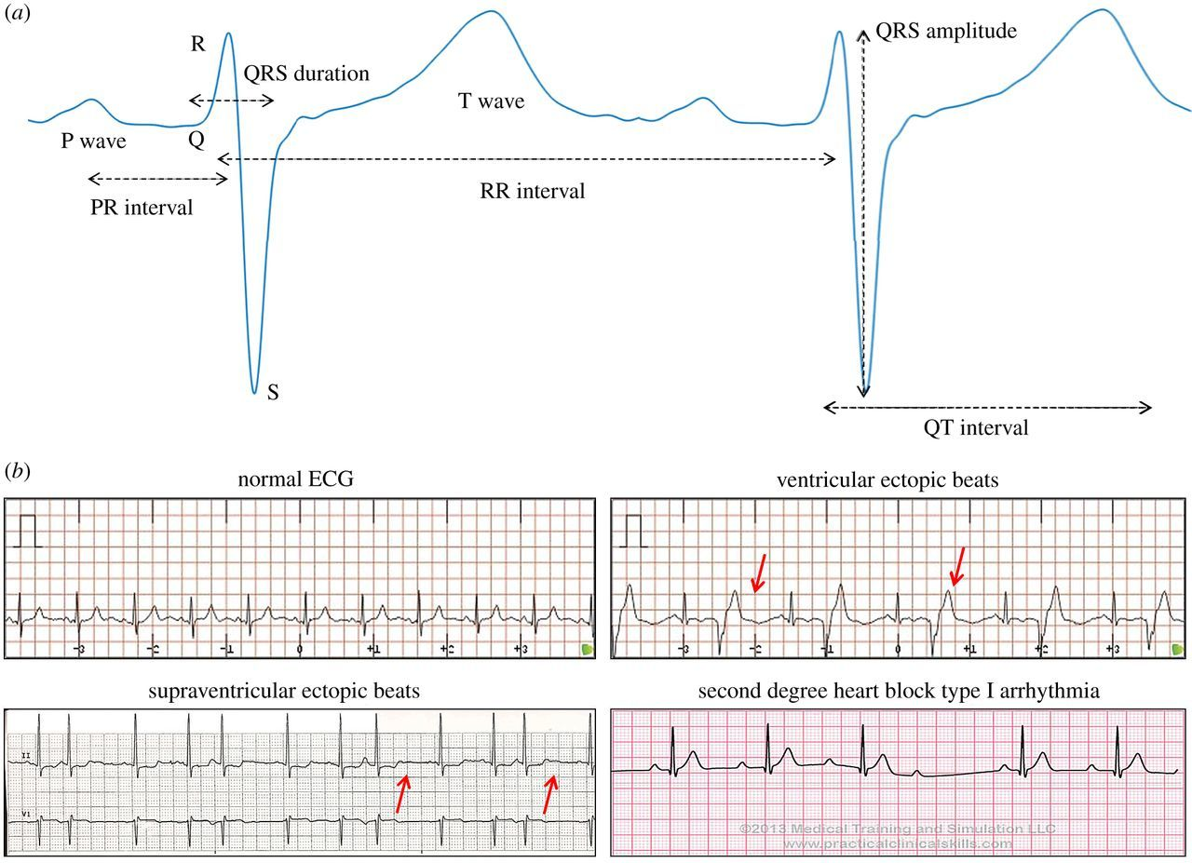

Slide 4

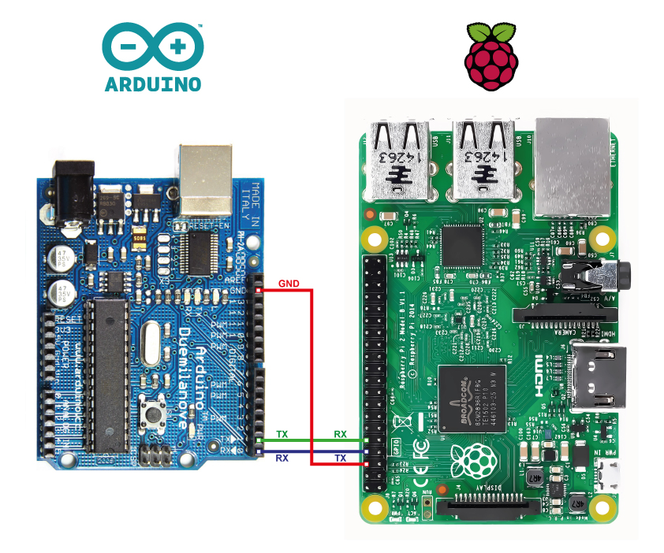

Slide 5
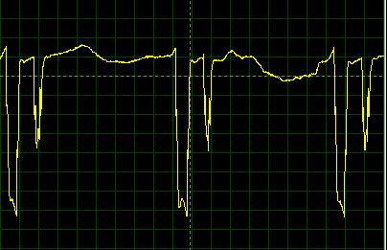
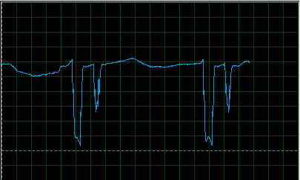
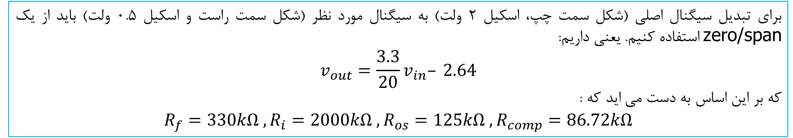
در ابتدار 1080 داده واقعی که 3 ثانیه از یک سیگنال واقعی می باشد را در یک ارایه قرار می دهیم. این ارایه را با استفاده از مبدل D2A به داده انالوگ تبدیل کرده و روی ان فیلترهای انالوگ میزنیم. خروجی این فیلتر ها عددی بین 16- تا 4 بود که برای انکه بتوانیم نمونه برداری انجام دهیم و به رزبری پای ارسال کنیم باید ان را به بازه 0 تا 3.3 ولت تبدیل می کردیم.
برای تبدیل سیگنال اصلی (شکل سمت چپ، اسکیل 2 ولت) به سیگنال مورد نظر (شکل سمت راست و اسکیل 0.5 ولت) باید از یک zero/span استفاده کنیم. یعنی داریم:
$$v_{out}=\frac{3.3}{20}v_{in}– 2.64$$
که بر این اساس به دست می اید که :
$$R_{f}=330kΩ , R_{i}=2000kΩ , R_{os}=125kΩ , R_{comp}=86.72kΩ$$

Slide 6
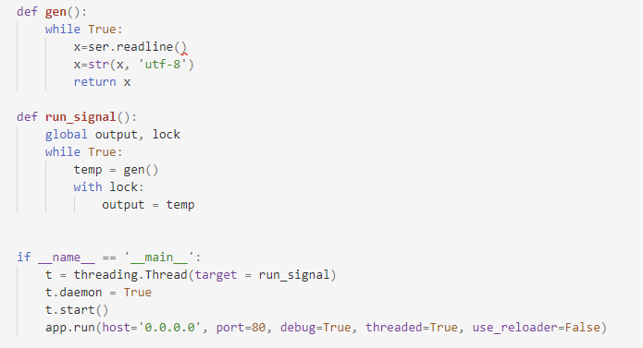
برای ارسال اطلاعات از روشی متفاوت از روش مطرح شده در کلاس درس استفاده میکنیم. بر این اساس یک ترد ایجاد می کنیم و هرگاه عدد جدیدی دریافت شد ابتدار ان را در یک متغیر موقت ذخیره می کنیم و سپس با استفاده از ترد ها خروجی برنامه را اپدیت میکنیم. با این روش دیگر اروری مبنی برعدم دریافت کامل اطلاعات نخواهیم داشت و اطلاعات همیشه نمایش داده می شوند.

Slide 7
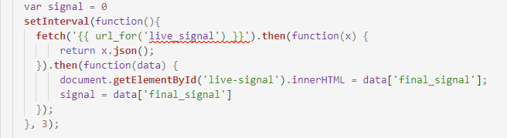


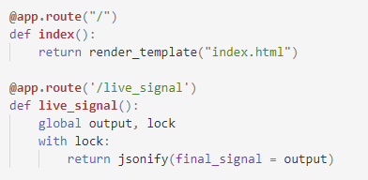
صفحه نهایی توسط کد index.html ایجاد شده است و از \live_signal به عنوان لینک کمکی برای دریافت اطلاعات استفاده میکنیم. که در کد پایتون این صفحات تعریف شده اند. همچنین مقدار سیگنال خروجی با پارامتر final_signal مشخص و ارسال می شود.
برای دریافت این اطلاعات در صفحه کافی است اسکریپتی تعریف کنیم تا هر 3 میلی ثانیه مقدار jsonify شده پارامتر final_signal در صفحه \live_signal را دریافت کند و به محض دریافت، مقدار متغیر signal را اپدیت می کند که از این متغیر در پلات کردن استفاده شده است. دو نمونه از خروجی های \live_signal نیز در شکل زیر اورده شده است.

Slide 8
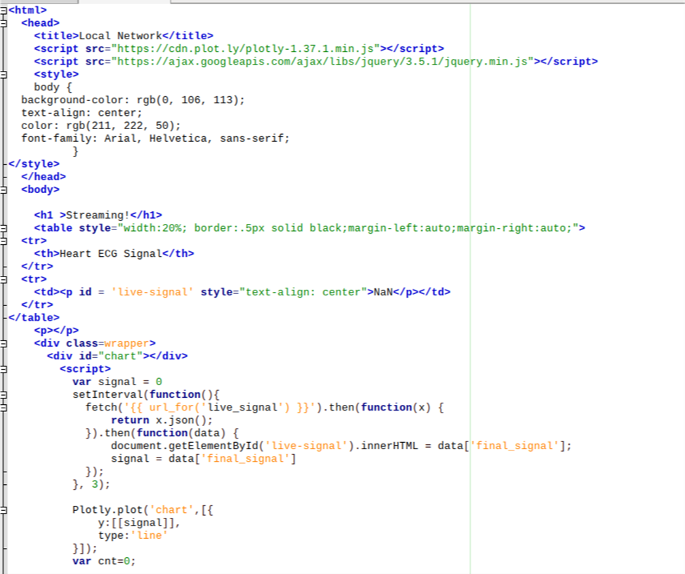
بخش نمایش اطلاعات به صورت Real-Time:

Slide 9
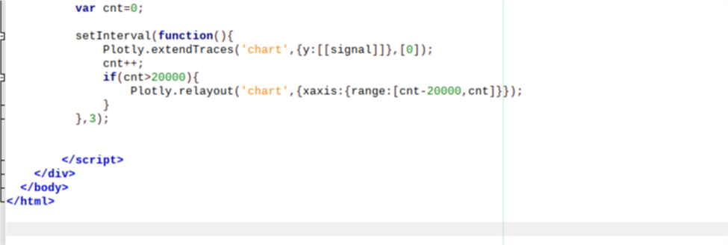
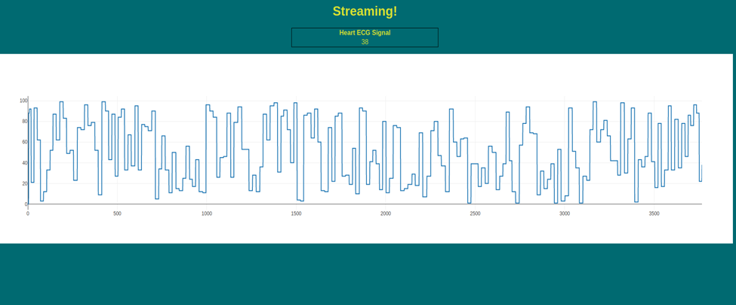
بخش نمایش اطلاعات به صورت Real-Time:
نمایش نهایی:

Slide 10
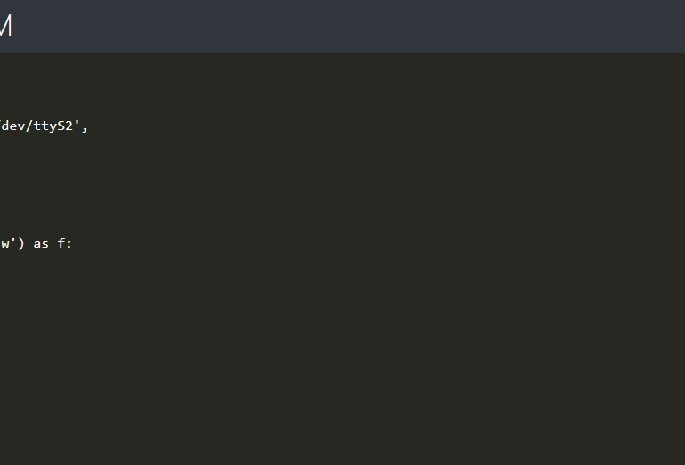
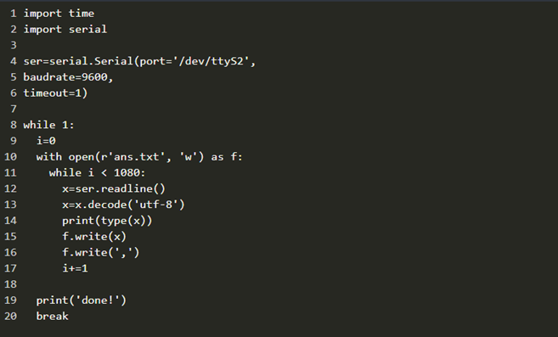
استخراج اطلاعات
در این مرحله در ابتدا از طریق پورت سریال داده ها به رزبری پای ارسال شد ، سپس از طریق کد پایتون داده ها به طور مناسب پالایش شده و در یک فایل ذخیره شدند. در نهایت اطلاعات ذخیره شده در فایل به صورت یک آرایه به روش دستی در آردینو ذخیره شدند.

Slide 11
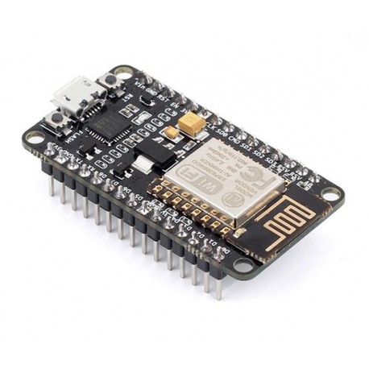

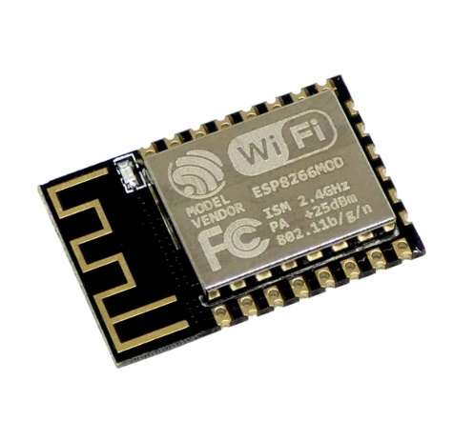
ارسال اطلاعات
در این مرحله از ماژول ESP8266 بر روی برد nodemcu
استفاده شده است. این برد با آردوینو برنامه ریزی شده و اطلاعات
ورودی را به سرویس thingsboard ارسال می کند.

Slide 12
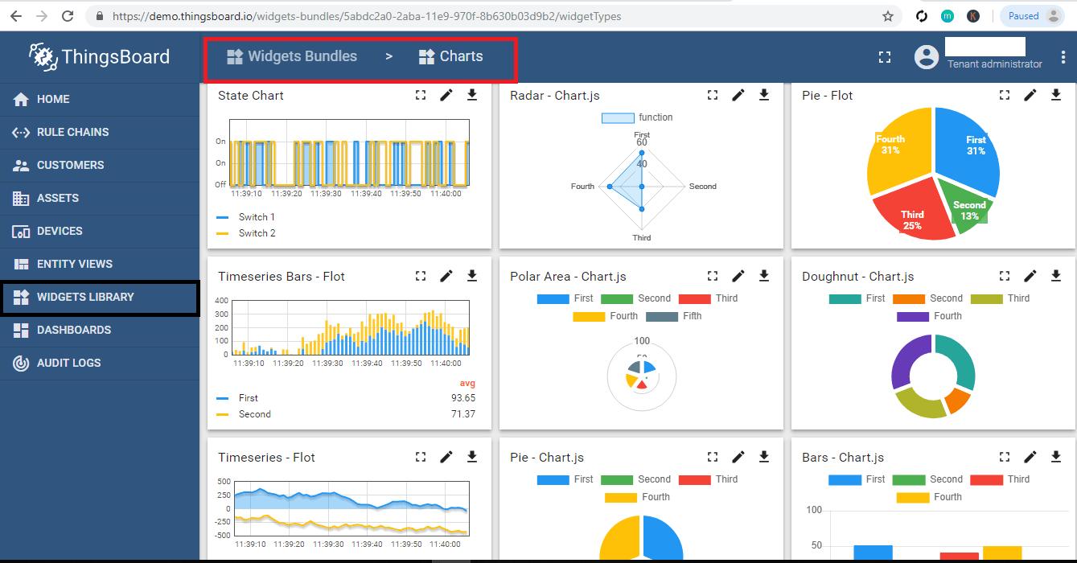
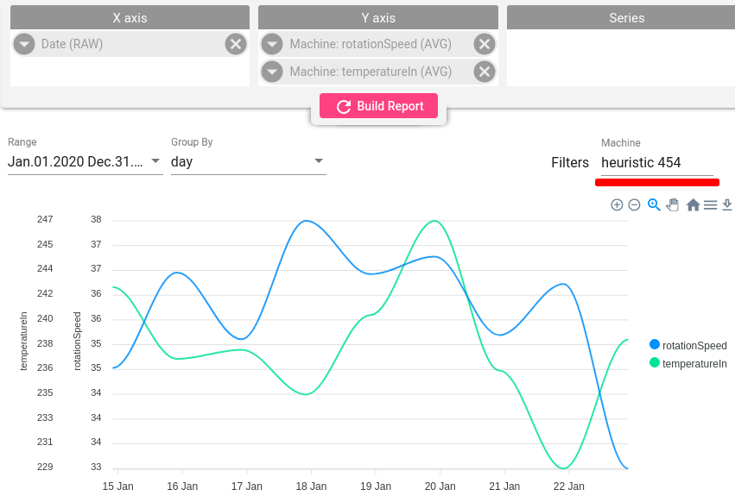
نمایش اطلاعات
جهت نمایش اطلاعات از سرویس Thingsboard
استفاده شده است.
به همین منظور در این سرویس یک widget
از نوعchart تعبیه شده است .
این نمودارخروجی فیلتر های آنالوگ را به صورت
realtime نمایش می دهد.

